Slide 1
▶
YouTube 急上昇ランキング
TOP 5
2026年06月04日
ずんだもんと一緒に見ていくのだ！

Slide 2

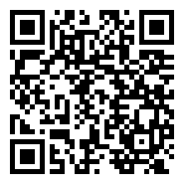
#5
『映画クレヨンしんちゃん 奇々怪々！オラの妖怪バケ～ション』予告②【7月31日(…
📺 東宝MOVIEチャンネル
👁 4万回 👍 859
▲ QRコードで視聴

Slide 3

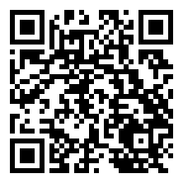
#4
岡村靖幸・中島健人 - 瞬発的に恋しよう / THE FIRST TAKE
📺 THE FIRST TAKE
👁 12万回 👍 1万
▲ QRコードで視聴

Slide 4

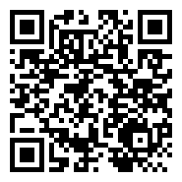
#3
ヤブ医者に魔改造されてしまう世界でエンドラ討伐【マイクラ】
📺 ドズル社
👁 31万回 👍 9,828
▲ QRコードで視聴

Slide 5

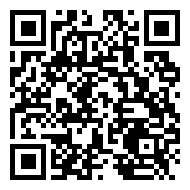
#2
ACE COMBAT 8 発売日告知トレーラー
📺 ACE COMBAT Channel
👁 25万回 👍 1万
▲ QRコードで視聴

Slide 6

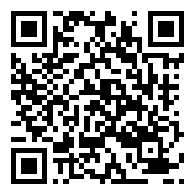
🏆 NO.1 🏆
京本大我 – 虎虎
📺 京本大我 from ART-PUT
👁 19万回 👍 2万
▲ QRコードで視聴

Slide 7
以上！
YouTube急上昇 TOP5でした！
チャンネル登録・ いいね！よろしくなのだ🌿
また明日もお楽しみに！

